Slide 1
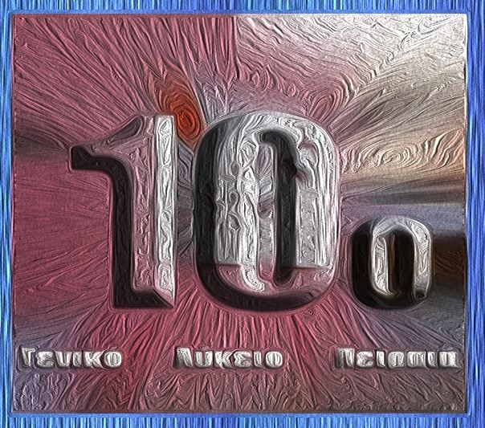
Πολιτιστικό πρόγραμμα: «Χρόνος ο Χορόνους» σχολ. Έτος 2014-15
Χρόνος, Ο χορευτής που στροβιλίζεται γύρω από τον νου μας

Slide 2
Ιστορικά γεγονότα του 20ου αιώνα
από τα σημαντικότερα γεγονότα που συνέβησαν ήταν ο 1^{ος} και ο 2^{ος} Παγκόσμιος Πόλεμος.
Ο 1^{ος} Παγκόσμιος Πόλεμος διήρκησε 4 χρόνια (1914-1918) με τις κύριες δυνάμεις της Ευρώπης Βρετανία, Γαλλία (στη συνέχεια προστέθηκαν η Ιταλία, η Ρωσία και οι ΗΠΑ) έναντι της Γερμανίας, Αυστροουγγαρίας, Οθωμανικής Αυτοκρατορίας και Βουλγαρίας

Slide 3
Ιστορικά γεγονότα του 20ου αιώνα
Ο 2^{ος} Παγκόσμιος Πόλεμος διήρκησε 6 χρόνια (1939-1945)
οικονομική κρίση επικρατούσε σε όλη την Ευρώπη,
ο φασισμός στην Ιταλία με τον Μουσολίνι,
ο ναζισμός και ο εθνικισμός με τον Χίτλερ στη Γερμανία
σημαντικότερα αίτια:
οι άθλιες συνθήκες διαβίωσης στην Γερμανία:
με 6.000.000 ανέργους
αντισημιτισμός (αντιεβραϊσμός),
απόσυρση Αμερικάνικων κεφαλαίων από το Γερμανικό κράτος,
εθνική ταπείνωση της Γερμανίας
αποζημιώσεις (λογω του 1^{ου} παγκόσμιου πολέμου)
επιθυμία του Χίτλερ για ανακατάληψη εδαφών.

Slide 4
Ιστορικά γεγονότα του 20ου αιώνα
άλλοι πόλεμοι όπως
ο Πόλεμος του Βιετνάμ,
της Κορέας,
της Βοσνίας

Slide 5
Ιστορικά γεγονότα του 20ου αιώνα
Σημαντικές ανακαλύψεις και εφευρέσεις
O Αλεξάντερ Φλέμινγκ ανακάλυψε την πενικιλίνη το πρώτο αντιβιοτικό
Ο ‘Αλμπερτ Αϊνστάιν παρουσίασε για πρώτη φορά τη θεωρία της σχετικότητας.
Βελτίωση της εικόνας στις τηλεοράσεις, το τηλεοπτικό σήμα από ασπρόμαυρο γίνεται έγχρωμο.

Slide 6
Ιστορικά γεγονότα του 20ου αιώνα
η ανακάλυψη της δομής του DNA από τους Τζέιμς Γουάτσον και Φράνσις Κρικ (1953).
Διεξάχθηκαν οι πρώτες προσπάθειες κλωνοποίησης αρκετές από αυτές πέτυχαν, (σαν πειραματόζωα χρησιμοποιήθηκαν κυρίως ζώα) καθώς και πολλοί επιστήμονες προβληματίστηκαν σχετικά με το αν είναι ηθικά αποδεκτή η εφαρμογή της ή όχι.
Αφετηρία υπήρξε ο 20^{ος} αιώνας για το ίντερνετ αφού τότε έγιναν επιτυχώς οι πρώτες προσπάθειες μεταφοράς δεδομένων και πληροφοριών μεταξύ συνδεδεμένων υπολογιστών.

Slide 7
προσωπικότητες του 20ου αιώνα
προσωπικότητες :
Ο Άλμπερτ Αϊνστάιν (Φυσικός)
Ζαν-Πωλ Σαρτρ (Γάλλος φιλόσοφος, κριτικός και λογοτέχνης)
Μοχάντας Καραμτσάντ Γκάντι (Ινδός στοχαστής , πολιτικός και ακτιβιστής)
Αδόλφος Χίτλερ (Γερμανός πολιτικός)
Πάμπλο Πικάσο (Ισπανός ζωγράφος)
Έλβις Άαρον Πρέσλυ (Αμερικάνος τραγουδιστής, μουσικός ενώ υπήρξε και για κάποιο διάστημα ηθοποιός)
Μπενίτο Μουσολίνι (Ιταλός πολιτικός) κ.α.

Slide 8
Σας ευχαριστώ
Αγγελική Βούρου

